Slide 1

2019 OWASP KOREA Day
2019.11.2

Slide 2
OWASP (Open Web Application Security)
프로젝트는 소프트웨어 응용 프로그램의 보안 향상에 중점을 둔 전 세계적으로 개방 된 무료 커뮤니티
(챕터 리더 1장 1절)

Slide 3
2001년
온라인 시작
2004년
비영리 단체 설립
공개형식 프로젝트를 통한
어플리케이션 보안 정보 제공

Slide 4
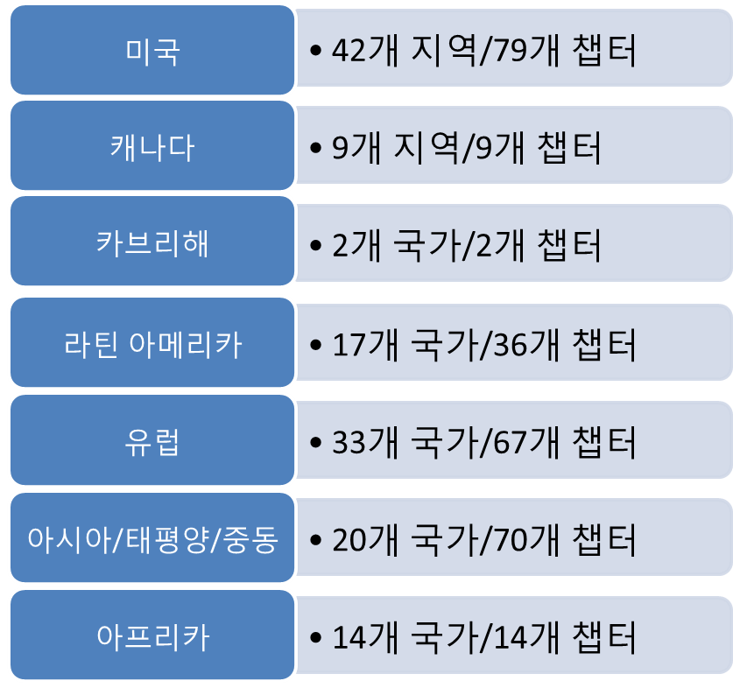
미국 1 위
79개 챕터
인도 2 위
26개 챕터
한국
1개 챕터

Slide 5
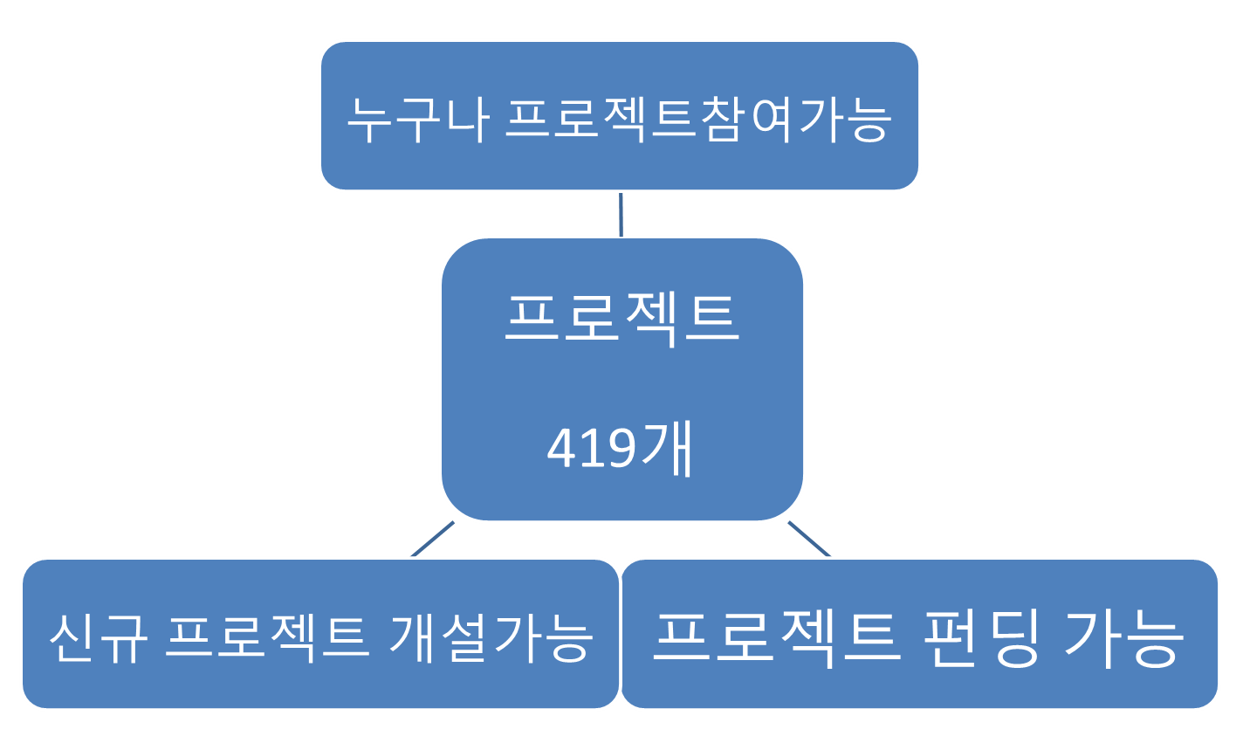

Slide 6
OWASP KOREA
2011.10
OWASP KOREA CHAPTER 세미나(코엑스)
2013.2
OWASP AppSec APAC 2013(제주 하얏트)
2013.4
제1회 OWASP KOREA Day 워크샵
2013.7
제2회 OWASP KOREA Day 워크샵
2014.6
OWASP KOREA Day 2014 워크샵
2014.12
OWASP Asia Tour SEOUL Conference
2015.6
OWASP KOREA Day 2015 부산 컨퍼런스

Slide 7
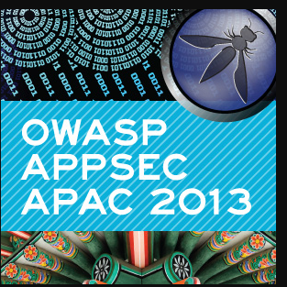
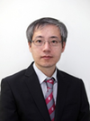
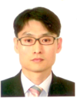

정경호
KISA (한국 인터넷 진흥원) 부원장
최효진
(IBM 보안 시스템 사업부 전무)
Tom Brennan / Jim Manico
(OWASP 글로벌 보드)
Robert
해외 보안전문가

Slide 8
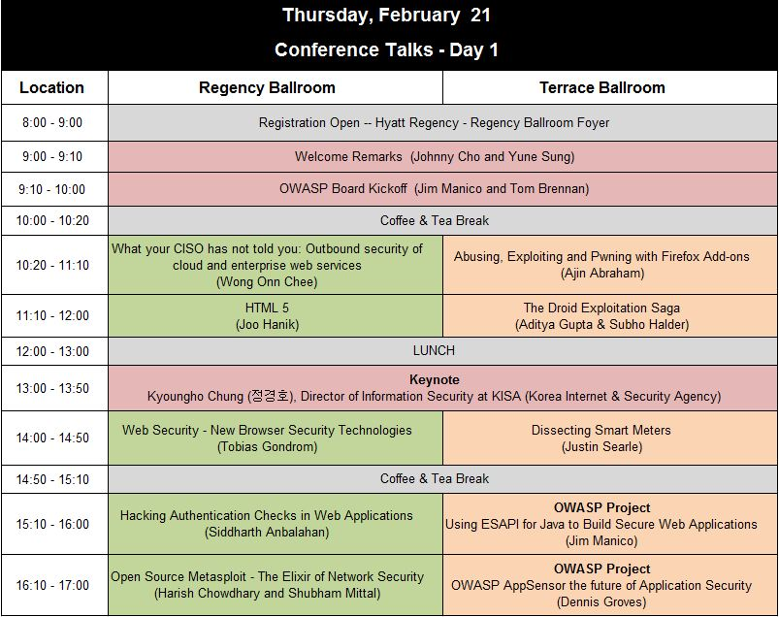
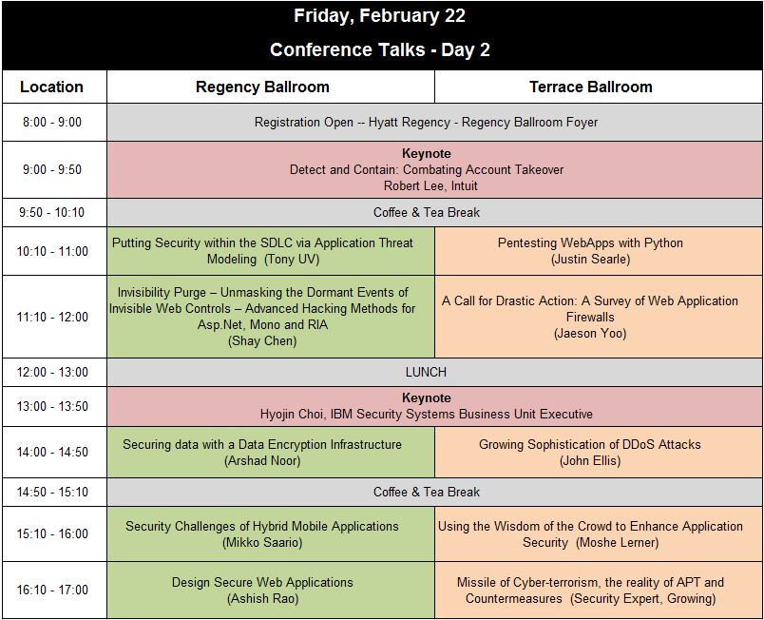

Slide 9
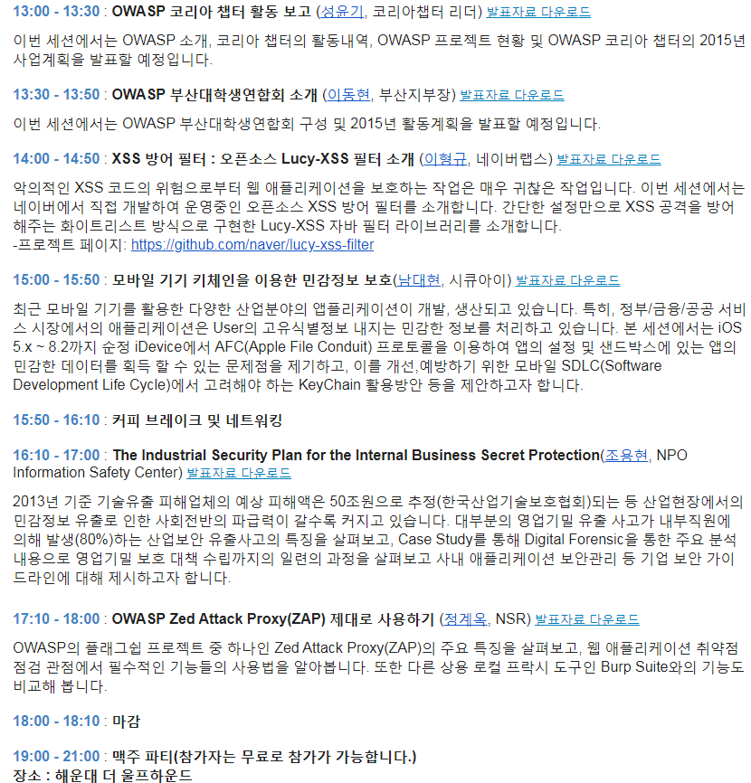
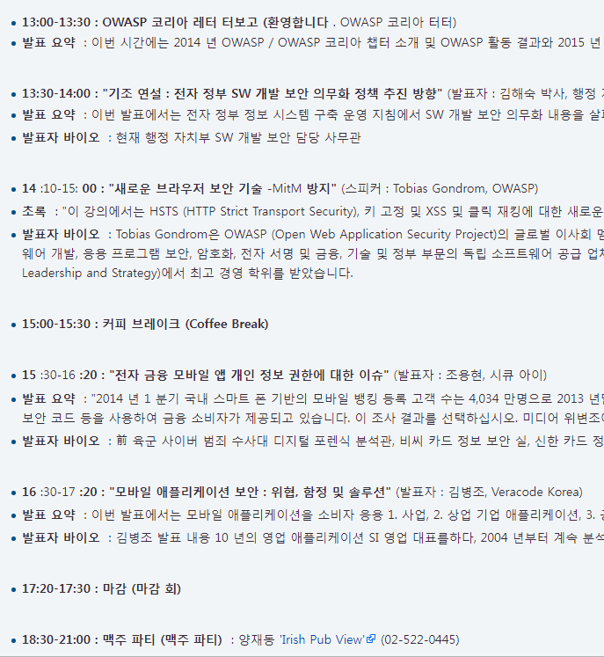
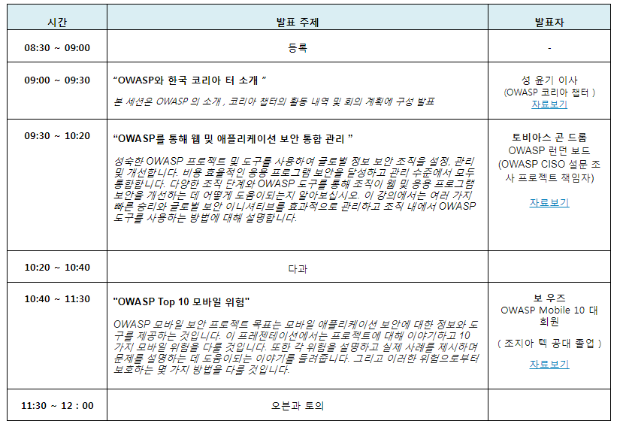
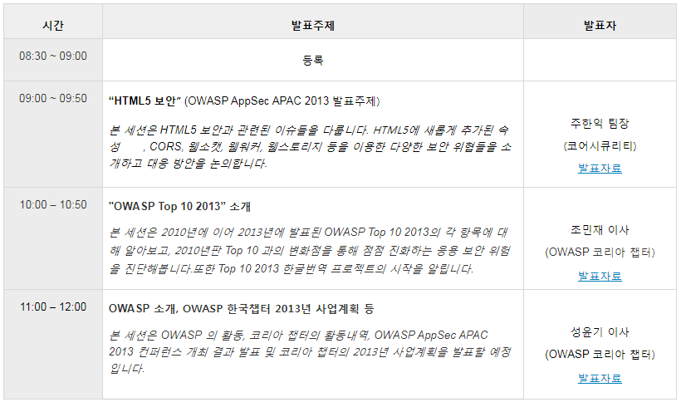

Slide 10
OWASP SEOUL
2018.6
OWASP KOREA 활동 재기 논의 시작
2018.8
제1회 OWASP KOREA 대책회의
2018.11
제2회 OWASP KOREA 대책회의
2019.6
본회에서 KOREA아닌 SEOUL로 승인
2019.7
제1회 OWASP SEOUL 행사 준비 회의
2019.9
제2회 OWASP SEOUL 행사 준비 회의
2019.11
OWASP KOREA Day 2019

Slide 11
OWASP SEOUL
챕터
최형순 대표 리더, 김태균 팀장, 김상효
회원
박형근 이사, 이민욱 팀장, 윤선희, 임공식
컨퍼런스
정미심 이사, 유현수 팀장, 손 지수, 이강준, 조만수
교육
박한욱 이사, 홍성권 팀장, 명성식
프로젝트
전영재 리더, 조정원 팀장, 김민선, 민병현, 정진영
산업
김영숙 리더, 이준용 팀장, 강반석, 강종수, 이창환, 이재효
대외협력
권준 이사, 송상준 팀장,이다인

Slide 12
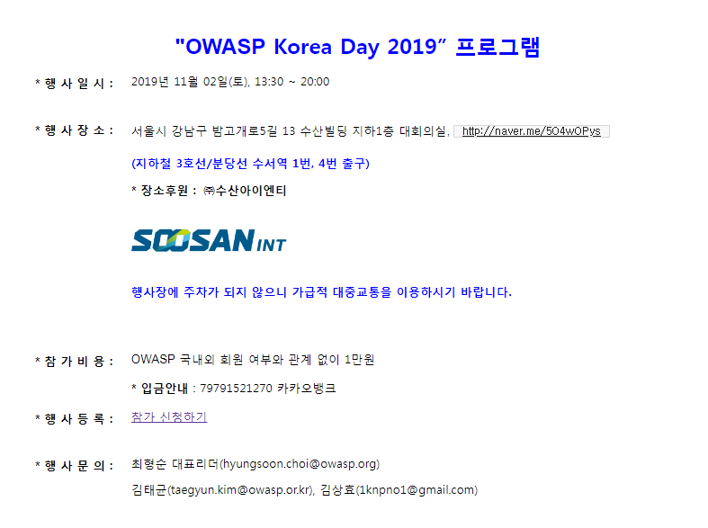

Slide 13
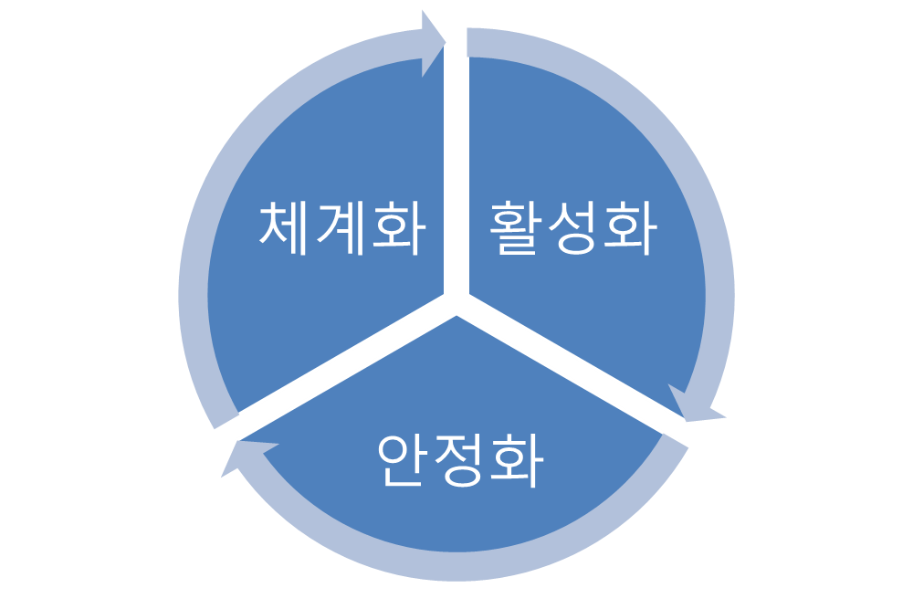
OWASP SEOUL 2020

Slide 14
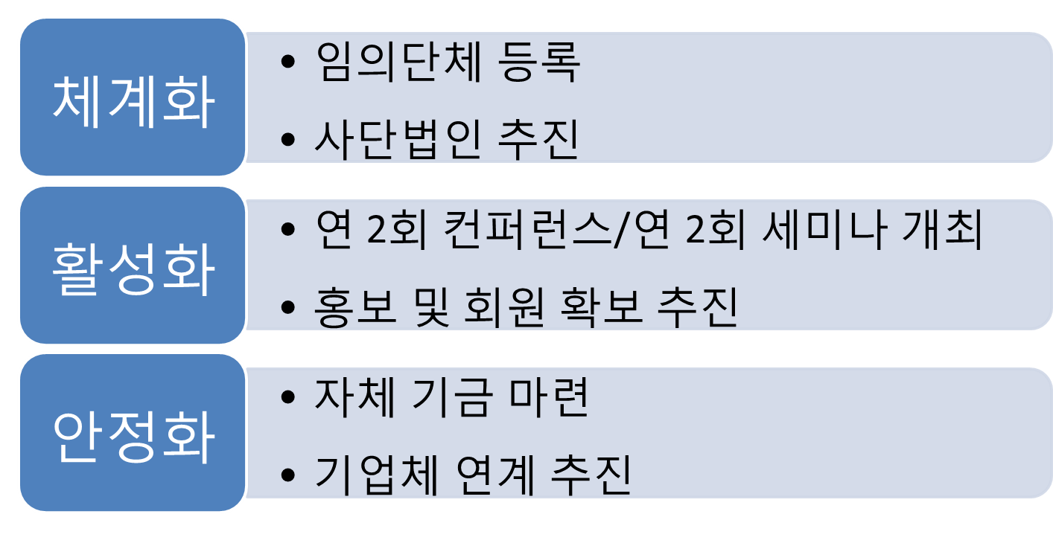

Slide 15


